Slide 1




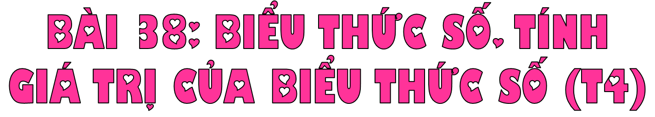
Thứ … ngày … tháng … năm 20...

Slide 2

1. Biểu thức nào có giá trị lớn nhất? Biểu thức nào có giá trị bé nhất?
5 x (6 – 2)
5 x 6 – 2
(16 + 24) : 4
16 + 24 : 4
A
B
C
D
lớn nhất
bé nhất
= 5 x 3
= 15
= 30 – 2
= 28
= 40 : 4
= 10
= 16 + 6
= 22

Slide 3

2. Mai có 4 hộp bút màu, Mai cho Mi 2 hộp. Hỏi Mai còn lại bao nhiêu chiếc bút màu? Biết rằng mỗi hộp có 10 chiếc bút màu.
Bài giải
Sau khi cho, Mai còn lại số hộp bút màu là
4 – 2 = 2 (hộp)
Mai còn lại số chiếc bút màu là
10 x 2 = 20 (chiếc)
Đáp số: 20 chiếc
Tóm tắt:
Có: 4 hộp bút màu
Mỗi hộp: 10 bút màu
Cho: 2 hộp
Còn lại: .... bút màu?

Slide 4
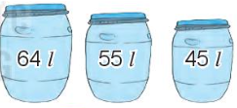
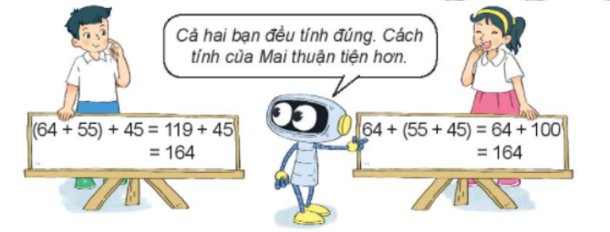

3. a) Cả ba thùng có bao nhiêu lít nước mắm?
64 + 55 + 45 = ?
Nhận xét: (64 + 55) + 45 = 64 + (55 + 45).

Slide 5

Muốn tính tổng của ba số hạng, ta có thể tính tồng hai số hạng đầu trước hoặc hai số hạng sau trước, rồi cộng tiếp số hạng còn lại

Slide 6

b) Tính giá trị biểu thức
123 + 80 + 20
207 + 64 + 36
= 123 + 100
= 223
= 207 + 100
= 307

Slide 7









